Slide 1
MANFAAT BERMAIN DALAM ASPEK INTELEKTUAL
Lita Patricia Lunanta, M. Psi

Slide 2
Kemampuan akhir yang diharapkan
Mahasiswa dapat mengindentifikasi jenis permainan yang dapat membantu perkembangaan intelektual pada usia pra sekolah.
Mahasiswa dapat mengenali alat permainan yang menolong anak menguasai konsep-konsep tertentu dalam belajar

Slide 3
Kemampuan akhir yang diharapkan
Mahasiswa dapat mengenali manfaat bermain pada proses penyelesaian masalah.
Mahasiswa dapat mengaitkan perkembangan kreativitas dengan permainan yang dilakukan anak.

Slide 4
Play materials
Fluid construction
Cat, tanah liat
Structured construction
Balok, puzzle
Microsymbolic toys
Mainan miniatur
Macrosymbolic toys
Mainan ukuran anak, misalnya yang dapat dikendarai

Slide 5
Manfaat berdasarkan jenis mainan
Fluid construction
Berkontribusi pada kemampuan persepsi
Structured construction
Berkontribusi pada kemampuan verbal, persepsi, kuantitatif, dan daya ingat
Microsymbolic toys
Meningkatkan daya ingat anak
Macrosymbolic toys
Mempengaruhi daya ingat, kemampuan persepsi, dan keterampilan kuantitatif

Slide 6
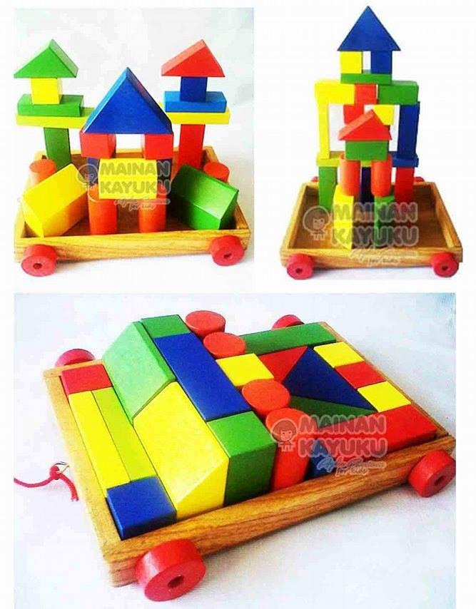
Permainan Blocks

Slide 7
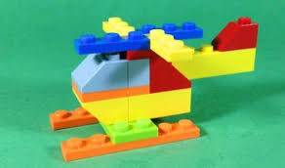
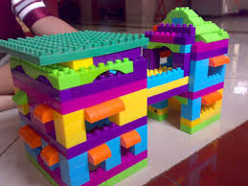
Lego

Slide 8
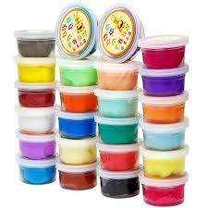
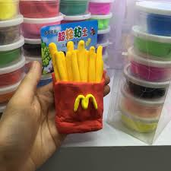
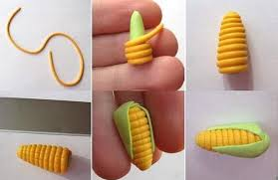
Permainan Clay

Slide 9
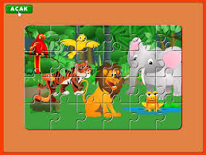
Permainan Puzzle

Slide 10
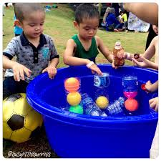
Permainan Water Play

Slide 11
Manfaat Bermain dalam Aspek Intelektual
Apa artinya?
Permainan yang dapat membantu untuk
Stimulate imagination
Creativity
Problem solving

Slide 12
Manfaat Bermain (2)INTELEKTUAL)
mengembangkan otak kanan anak
melatih motorik anak dengan mengasah daya analisa anak
meningkatkan daya kreativitas dan membebaskan anak dari stres
memahami diri sendiri dan mengembangkan harga diri
menemukan apa yang mereka lakukan dan mengembangkan kepercayaan diri
melatih mental anak

Slide 13
Tujuan Pengembangan Kognitif
mengembangkan kemampuan berpikir anak agar dapat mengolah perolehan belajarnya
menemukan bermacam-macam alternatif pemecahan masalah
membantu mengembangkan kemampuan logika matematik dan pengetahuan akan ruang dan waktu
mempunyai kemampuan untuk mempersiapkan pengembangan kemampuan berpikir teliti

Slide 14
Jenis Kegiatan Bermain
bermain fungsional atau sensorimotor
bermain peran
bermain konstruktif

Slide 15
Bagaimana?
Menurut Piaget : “Anak belajar mengkonstruksi pengetahuan dengan berinteraksi dengan objek yang ada di sekitarnya. Bermain menyediakan kesempatan kepada anak untuk berinteraksi dengan objek. Anak memiliki kesempatan untuk menggunakan indera-nya untuk mengetahui sifat-sifat objek, dari penginderaan tersebut anak memperoleh fakta-fakta, informasi dan pengalaman.”
Menurut Hetherington & Parke : “Dengan bermain akan memungkinkan anak meneliti lingkungan dan mempelajari sesuatu yang dihadapinya.”

Slide 16
Diskusi
Mainan balok penting untuk sumber informasi mengenai konsep jumlah dan spasial. Apakah pembelajaran anak mengenai konsep ini akan menjadi terbatas ketika ia tidak pernah bermain dengan balok? Bagaimana informasi mengenai manfaat/nilai permainan dengan balok berkaitan dengan penemuan bahwa (a) anak perempuan tidak terlalu suka bermain dengan balok (b) anak lelaki-laki secara umum memiliki hasil yang lebih baik dalam tugas spasial dan kuantitatif

Slide 17
Diskusi (2)
Apakah contoh sehari-hari bahwa belajar itu bisa terjadi dari kegiatan fisik? Apakah benar pendidik sering mengabaikan fakta bahwa anak dapat belajar melalui aktivitas fisik?

Slide 18
Diskusi (3)
Beberapa psikolog berpendapat bahwa anak dapat saja menghasilkan produk original tetapi tidak terlalu kreatif, mengingat definisi kreatif itu membutuhkan kontribusi original pada “apresiasi, pengertian, atau perbaikan kondisi manusia”. Apakah anda setuju bahwa hasil karya anak-anak tidak terlalu kreatif? Apakah perbedaannya dengan kreativitas yang dilakukan orang dewasa?

Slide 19
Diskusi (4)
Apakah kita dapat berpendapat bahwa bermain penting untuk kreativitas? Apakah ada sesuatu yang dapat dikategorikan sebagai “playful” dalam pekerjaan artis dewasa yang kreatif?

